Slide 1
Fécondité, prévalence chez les femmes enceintes bénéficiant de soins prénatals, PTME et couverture pédiatrique par les traitements antirétroviraux.
Eline Korenromp (ONUSIDA)
Atelier de l'ONUSIDA sur les estimations du VIH et l'identification des inégalités dans la région du Moyen-Orient et de l'Afrique du Nord
Le Caire, 19-23 février 2023

Slide 2
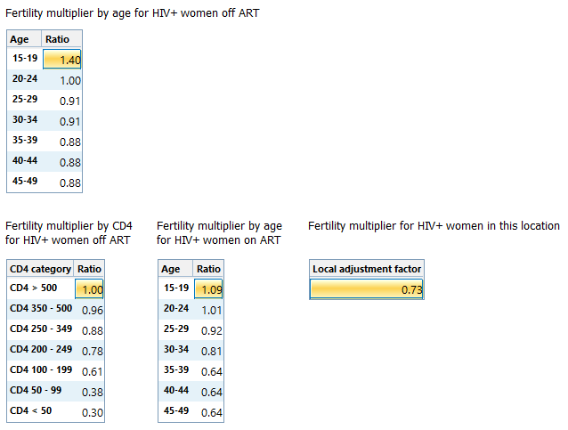
Nous connaissons la fécondité de toutes les femmes en âge de procréer, mais nous devons estimer la fécondité des femmes vivant avec le VIH.
Des études ont montré que la fertilité des femmes séropositives est inférieure à celle des femmes séronégatives. L'effet est d'autant plus important que les femmes sont âgées et que leur taux de CD4 est faible.
Les effets globaux ont été estimés à partir de données d'enquête.
Nous pouvons ajuster ces valeurs globales en les adaptant à la prévalence chez les femmes enceintes, telle qu'elle est mesurée lors des visites de CPN.
Fertilité chez les femmes vivant avec le VIH

Slide 3
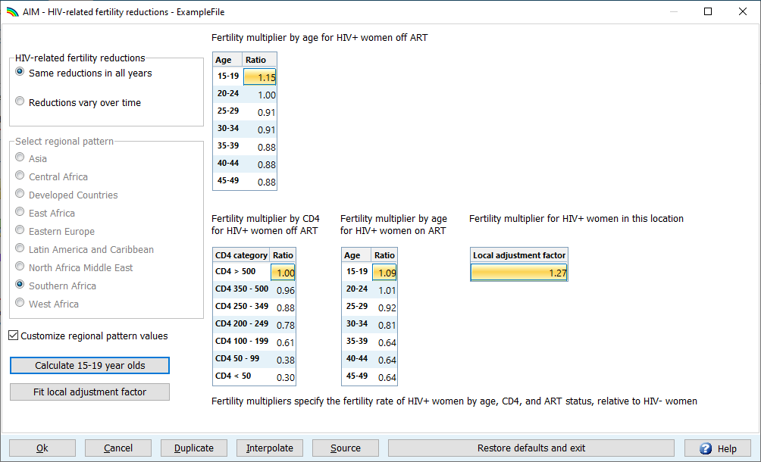
Fertilité liée au VIH
La valeur du paramètre ajusté apparaît ici
Sélectionnez "Options avancées" > "Réductions de la fertilité liées au VIH".
Appuyer sur "Ajuster le facteur d'ajustement local"
1

Slide 4
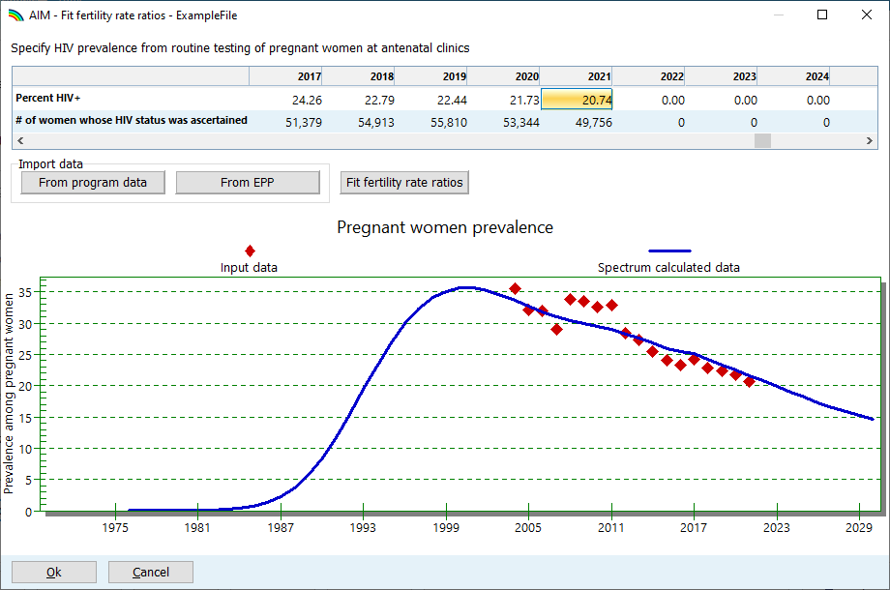
Fertilité liée au VIH
La valeur du paramètre ajusté apparaît ici
Sélectionnez "Options avancées" > "Réductions de la fertilité liées au VIH".
Appuyer sur "Ajuster le facteur d'ajustement local"
Saisir ou importer des données (préférer "A partir des données du programme")
Vérifier que les données importées sont appropriées à l'utilisation
VIH% plausible ?
Dénominateurs lisses ?
Adaptation aux données appropriées
Appuyez sur "OK" pour accepter l'ajustement
1
2
4
3
Réajuster chaque fois que l'EPP/CSAVR s'adapte, ou les IRR par changement de sexe !
5

Slide 5
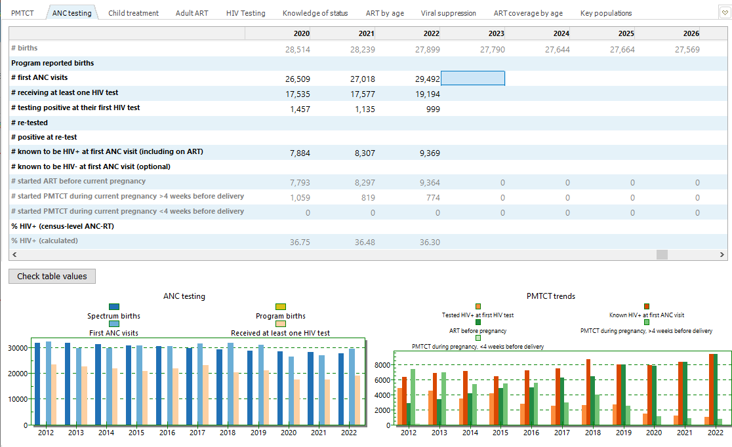
La prévalence de la CPN est tirée de l'éditeur des tests de CPN.

Slide 6
Analyser la CPN : Avant l'ajustement de la fertilité et/ou l'adaptation de la PPE
Les données relatives aux essais de routine peuvent être difficiles, il est parfois difficile de discerner les tendances à partir des artefacts des rapports.
Les premières orientations sur la surveillance sentinelle des soins prénatals suggèrent de se concentrer sur les sites de soins prénatals à forte charge de morbidité.
Le dépistage du VIH dans les centres de soins prénatals s'est intensifié au fur et à mesure de sa généralisation, puis s'est stabilisé. → Les premières années ne sont pas représentatives à l'échelon national.
La gestion des rapports individuels est difficile, en particulier avant que les systèmes de rapports électroniques ne soient disponibles.
Avant d'utiliser les données ANC-RT :
Inclure les femmes dont la séropositivité est déjà connue dans le numérateur (VIH+) et le dénominateur (taille de l'échantillon).
Compter tous les premiers tests (max. un par grossesse) - y compris les premiers tests effectués lors du travail ou de l'accouchement
N'intégrer que des années de données complètes ou représentatives de l'ensemble du pays.
Attention aux augmentations ou diminutions brutales ; les tendances de la prévalence doivent être stables.
À surveiller : les faux positifs, les changements dans les algorithmes de test, les ruptures de stock et leur impact, et les taux de refus.
Examiner les données de l'enquête sur les ménages concernant le pourcentage de femmes qui ne se rendent pas aux consultations prénatales et leurs caractéristiques, afin de comprendre les biais.
Notes:
De nombreux facteurs peuvent influencer les tendances de la prévalence produites par les données sur les tests de routine des CPN, notamment les changements dans la prestation des services au fil du temps, l'extension de la couverture des tests de routine et la portée croissante des systèmes de notification électronique à mesure qu'ils s'étendent à de plus en plus d'endroits. Tous ces éléments peuvent avoir une incidence sur l'actualité et l'exhaustivité des données. Ils peuvent également influencer les tendances épidémiologiques, par exemple, lorsque les systèmes se développent, ils se déplacent normalement des zones à forte prévalence vers les zones à faible prévalence, ce qui entraîne une baisse artificielle de la prévalence du VIH. Une façon de gérer ce problème pourrait être de ne pas utiliser les données de tendance des tests de routine tant que la couverture du système ne s'est pas stabilisée.
Par conséquent, nous vous recommandons, avant d'utiliser vos données sur les CPN-TDR, d'examiner certaines des questions présentées ici : comment votre système de dépistage systématique et sa couverture géographique et démographique ont-ils évolué au fil du temps ? Les femmes dont la séropositivité est connue ont-elles été incluses dans les rapports ou non ? Seul le premier test effectué lors d'une visite de CPN a-t-il été pris en compte ? Les premiers tests effectués lors du travail et de l'accouchement sont-ils inclus ? Avez-vous pris en compte les changements intervenus dans les tests au fil du temps, y compris les kits utilisés et les taux de faux positifs dans les environnements à faible prévalence, les algorithmes utilisés, les taux de refus et l'influence des ruptures de stock sur l'exhaustivité des tests ? Avez-vous lu les rapports d'assurance qualité disponibles et comparé les données de prévalence avec d'autres sources telles que les enquêtes auprès des ménages ?
Étant donné l'importance des tendances produites par EPP pour déterminer les tendances de votre estimation nationale, il vaut la peine de consacrer un peu de temps à l'examen de ces facteurs et de consulter des experts si nécessaire pour mieux comprendre comment ils influencent vos données et quelles sont les données à utiliser ou à exclure.

Slide 7
Le facteur d'ajustement local ajusté est-il <0,5 ou >2,5 ?
Cela implique que la prévalence (estimée) du VIH diffère entre les femmes enceintes en soins prénatals et toutes les femmes adultes.
Examiner les données sur la prévalence du VIH dans les centres de soins prénatals (diapositive précédente)
Plafonner le facteur d'ajustement local à 2,5 au maximum ou à 0,5 au minimum, à condition que cela produise une couverture acceptable (<100%) de la PTME et du TAR pédiatrique.
Dernier recours : si des données fiables sont disponibles auprès d'autres sources sur la couverture de la PTME, la couverture du TAR pédiatrique ou les enfants vivant avec le VIH, les ajuster pour les faire correspondre.
Autres éléments à examiner dans Spectrum
En cas d'utilisation de l'EPP : vérifier les estimations de la taille de la population de KP et la prévalence - en particulier celle des TISF. Vérifier le chiffre d'affaires des TISF.
En cas d'utilisation de CSAVR : les décès (et/ou les diagnostics de nouveaux cas) ont-ils été sous-déclarés (par exemple, les décès manquants ont-ils été mal classés) ou surdéclarés (par exemple, les doublons) ?
Examinez les ratios de taux d'incidence du sexe (TRI) et ajustez-les (par exemple, au modèle par défaut pour les épidémies concentrées) si cela s'avère utile.

Slide 8
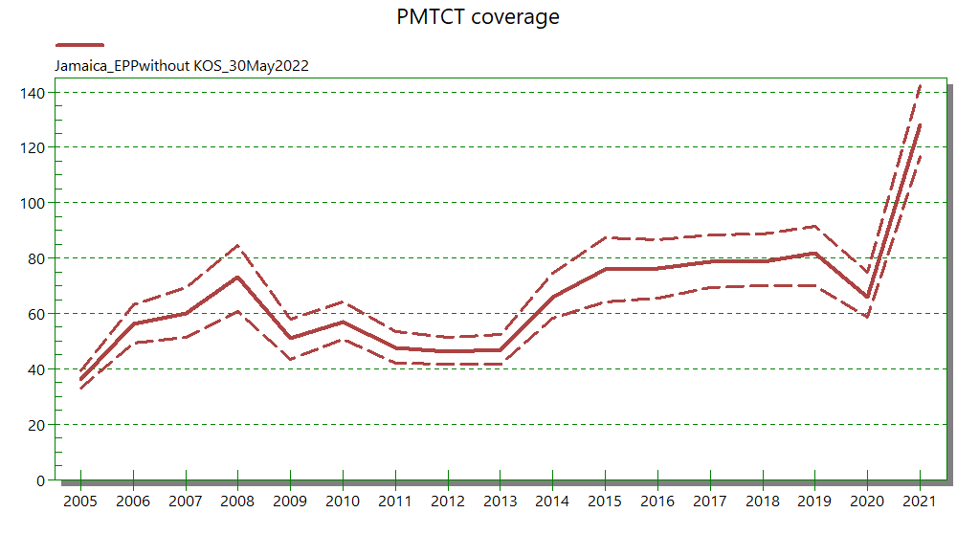
Une couverture PTME supérieure à 100 % signale un problème !

Slide 9
Couverture estimée de la PTME ou de l'ART pédiatrique >>100% ?
Si la valeur est légèrement supérieure à 100 %, garder à l'esprit l'incertitude des estimations. → peut laisser la valeur telle quelle, sauf si le programme est faible et qu'une couverture à 100 % est très improbable.
Si la valeur est >110% en 2011-2015, revenir aux données du programme et voir s'il y a eu des difficultés à identifier quand les femmes ont été comptées deux fois lors de la transition de l'option A à l'option B ou B+.
Si la valeur est >110% après 2015, revenir à l'ajustement local de la fertilité (diapositive précédente) : revoir la prévalence des CPN et les hypothèses sur le spectre (par exemple, le ratio H/F dans l'incidence) qui ont un impact sur la prévalence parmi les femmes.
Certaines épidémies concentrées ne disposent pas de (bonnes) données de soins prénatals suffisantes pour estimer avec précision les naissances chez les femmes vivant avec le VIH à l'échelle nationale. Pour ces épidémies, l'ONUSIDA ne publiera pas d'indicateurs relatifs à la TME et au VIH pédiatrique.
Notes:
À l'inverse, une couverture pédiatrique ART très faible peut indiquer que le suivi des enfants de plus de 5 ans n'est pas complet - ces enfants n'ont plus accès régulièrement aux services du PEV et aux services destinés aux jeunes enfants...

